Slide 1
«Время года - весна»

Slide 2
Какое время года?

Slide 3
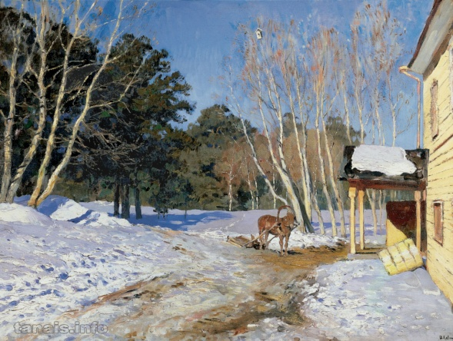
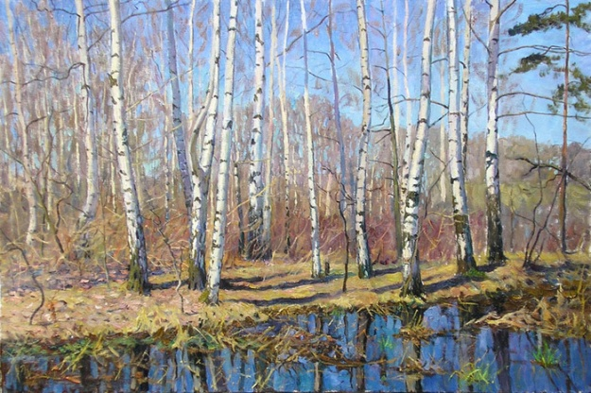
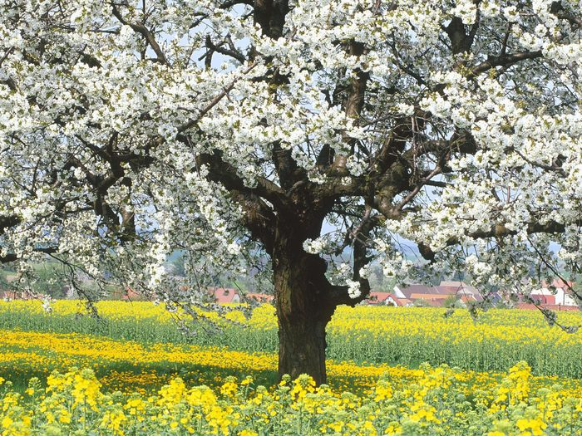
Весенние месяцы:
МАРТ
АПРЕЛЬ
МАЙ

Slide 4
Ярко светит солнце.

Slide 5
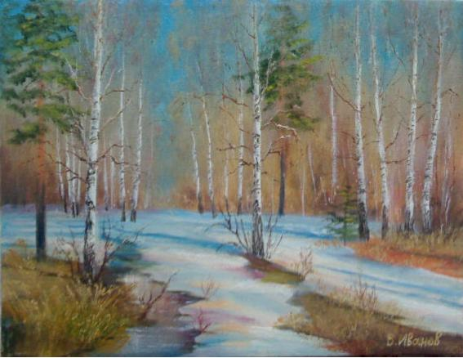
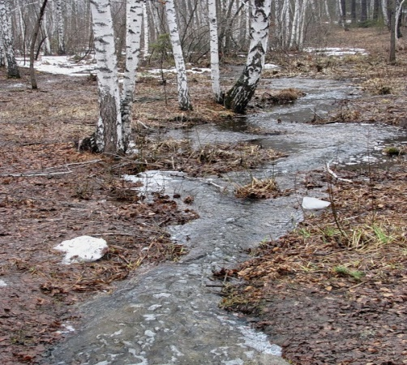
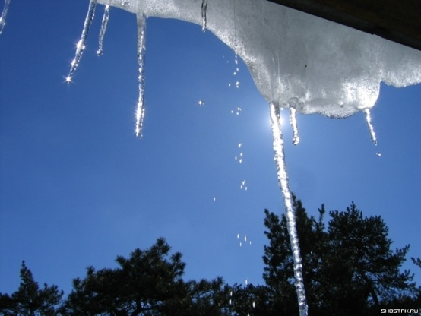
Тает снег, бегут ручьи. Много воды. Сосульки на крыше.

Slide 6
Лёд идёт. Ледоход.

Slide 7
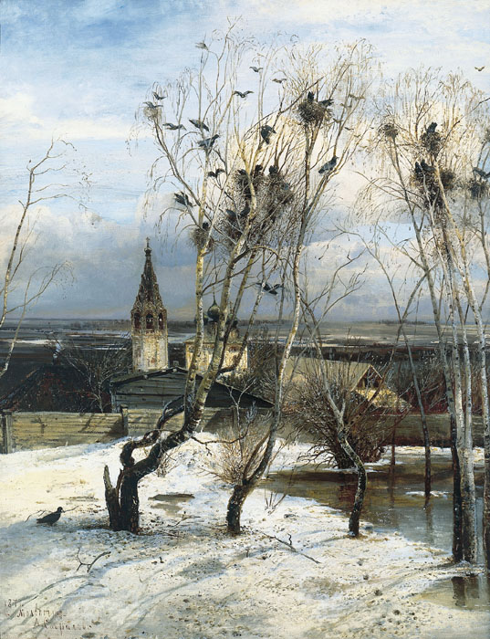
Весной прилетают птицы.

Slide 8
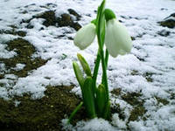
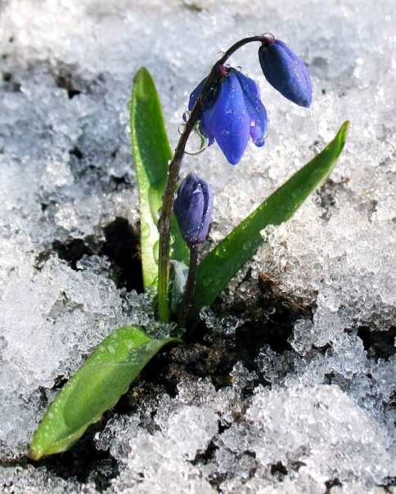
Растут цветы.

Slide 9
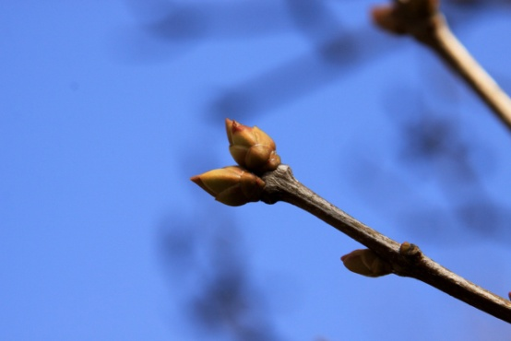
На деревьях появляются маленькие зелёные листья.
почки
листья
дерево

Slide 10
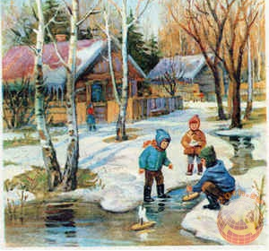
Дети пускают кораблики. Взрослые и дети вешают скворечники, сажают деревья.

Slide 11
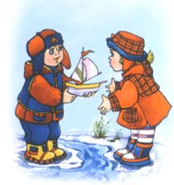
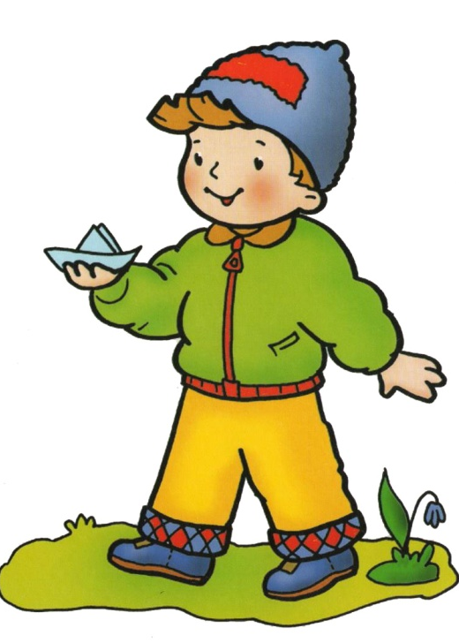
Шапка, куртка, пальто, кофта, штаны – весенняя одежда.

Slide 12
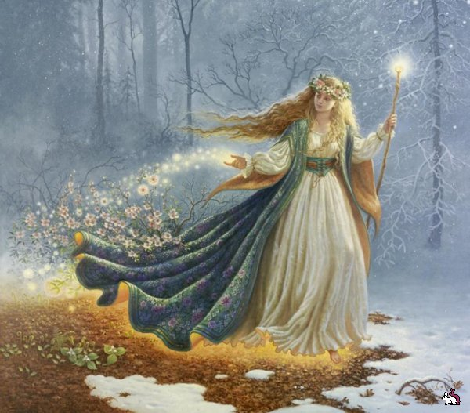
ВЕСНА

Slide 13
СПАСИБО
ЗА
ВНИМАНИЕ!

